Slide 1
Мамина миссия: любить - и отпускать
По материалам книги Л. Петрановской
« За что цепляют нас наши мамы…»
Подготовила:
педагог-психолог
Филатова Л.Н.

Slide 2
Почему отношения с мамой так важны?
Карл Юнг писал: «Каждая женщина простирается назад – в свою мать и вперед – в свою дочь… ее жизнь простирается над поколениями, что несет с собой и чувство бессмертия».

Slide 5
Мама - наш мир
Отношения между матерью и ребенком называются симбиотическими, и это совершенно нормально на ранних этапах детства. Симбиоз – это слияние: два человека не могут обходиться друг без друга, функционируют практически как одно целое, имеют общие чувства, состояние одного влияет на состояние другого. Мать и дитя тяжело переживают разлуку, и это естественно.

Slide 6
Если ребенок хронически недополучал защиты, заботы, поддержки, одобрения, ласки,
он будет всю жизнь цепляться за мать в надежде все это получить. Он не сможет смотреть вперед и будет надеяться, что однажды станет настолько хорошим, или, наоборот, настолько проблемным, что все-таки добьется от нее внимания, заботы и понимания.

Slide 7
Если ребенку в отношениях с мамой неуютно, страшно, если она его обижает, плохо с ним обращается,
он будет отдаляться, защищаться, закрываться. Не получив от мамы того, что ему было необходимо для жизни и развития, он выйдет в мир голодным, обделенным и обиженным, и будет соответствующим образом строить свои отношения с другими людьми в мире. Обиду и голод он принесет в свои взрослые отношения.

Slide 8
Если мама слишком бережет ребенка, не может никак его отпустить, довериться его самостоятельности
– ребенку будет сложно поверить в себя, он будет бояться мира, как места тревожного, опасного, где все стараются его обидеть.

Slide 9
Критикующая мама
Она вечно ворчит, всем недовольна, сравнивает своего ребенка с другими дочерьми и демонстрирует, что ее собственная дочь по всем параметрам проигрывает.
Смириться: и расти с ощущением, что ты какой-то не такой ребенок, неудачный, неугодный, не подходящий, разочаровывающий, у всех дети как дети, а ты...
Сопротивляться: и год за годом доказывать маме, что она была не права, когда обещала: ты никому не понравишься, у тебя руки не из того места растут, ты ни на что не способна… Очень даже способна, очень даже нравлюсь! И так проходит вся жизнь.

Slide 10
Беспомощная мама
Она хронически не справляется с жизнью, все время болеет, пребывает в депрессии, ей все тяжело и трудно. Ребенку нужно либо самому как-то справляться со своими потребностями, либо научиться прятать и не проявлять их, потому что маме сейчас не до тебя, ты уж как-нибудь сам.
Смириться: привыкаем откладывать свои потребности и занимается делами других, не обращая внимания на себя, пренебрегая собой.
Сопротивляться: девочка на протяжении жизни ищет того, кто даст ей ту заботу и любовь, которую не дала мама. Она будет искать сильных людей, к которым можно прислониться, они будут ее баловать, лелеять - любой ценой.

Slide 11
Самовлюбленная мама
Мама-нарцисс, которой важно быть самой прекрасной и совершенной, а дочь до нее всегда как будто немножко не дотягивает. И нужен ей ребенок в первую очередь как отражение, как продолжение себя, как доказательство того, что она прекрасна, в том числе и в роли матери.
Смириться: придется жить с осознанием, что ты полное ничтожество.
Сопротивляться: пытаться соответствовать, лезть из кожи вон, чтобы быть не менее прекрасной и блестящей, чем она. Классический невротический сценарий.

Slide 12
Конкурирующая мама
Это мама-соперница, она открыто соревнуется с дочерью, постоянно сравнивает, ревнует к успехам дочери. Ей важно всегда выглядеть не менее молодой, красивой, сексуальной и успешной.
Смириться: придется безоговорочно уступить маме первенство, даже не пытаясь добиться личного успеха.
Сопротивляться: впереди годы соперничества, причем не с ровесниками, с которыми конкурировать естественно, а со своей мамой, которая рано или поздно проиграет в силу возраста.

Slide 13
Опекающая мама
Тяжелый тип: такая мама всегда знает, как лучше для ребенка, причем знает гораздо лучше, чем он сам. Она живет жизнью ребенка: его потребностями, желаниями, целями, очень много для него делает, заботится, многим жертвует для него – но, не давая ему шанса на автономию и сепарацию, не позволяет ребенку обрести индивидуальность, встать на собственный путь.
Смириться: покорно сидеть у маминой юбки, принимая, что без мамы ты ничего не можешь, ты беспомощная, ничего не знающая, не умеющая и так далее.
Сопротивляться: собрать всю волю в кулак и вырываться из этой зависимости с боем, делая маме больно, а иногда, может быть, даже разрушая ее здоровье, лишая смысла ее жизнь.

Slide 14
Контролирующая мама
Постоянно влезает, давит, устанавливает правила, требует неукоснительного послушания. Сценарий протекает бурно, но кое в чем он даже проще остальных: от такой мамы удобнее сепарироваться.
Смириться: стать послушной пай-девочкой, а после смерти мамы – найти нового ментора и продолжать слушаться.
Сопротивляться: все делать наоборот, бунтовать, действовать наперекор всему, что мама говорит. Впереди - ярый подростковый бунт и море наломанных дров: ведь не все же мама говорит неправильно.

Slide 15
Образ мамы - двойственный, в нем соединены противоположные черты и свойства. В образе матери у нас соединено два противоположных образа: «ангел-маменька» и злая мачеха. Правда, в сказках эти образы разносятся по двум разным героям – потому что на начальном этапе ребенок не в состоянии принять эти два образа как единый сплав.

Slide 16
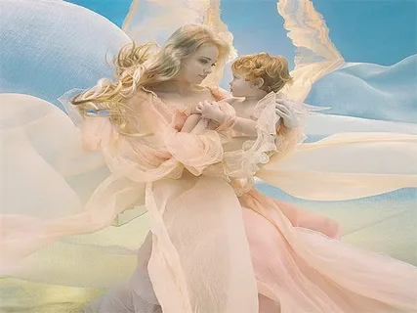

Slide 17
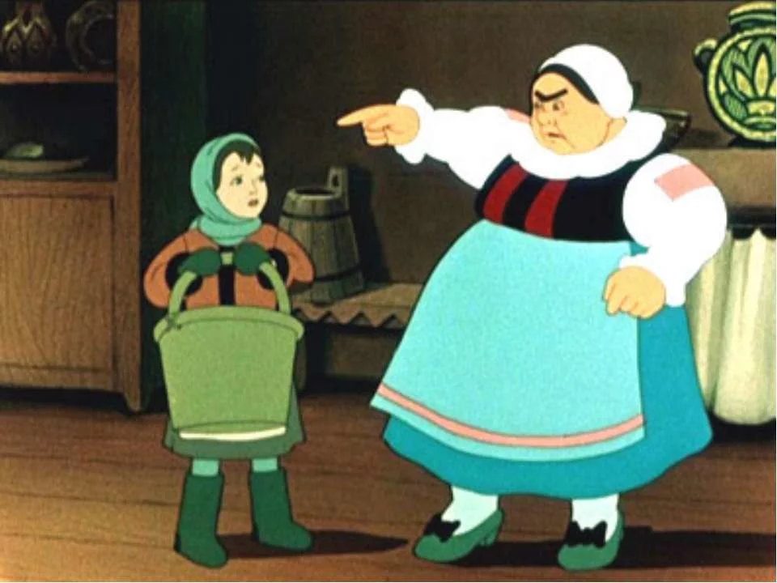

Slide 18
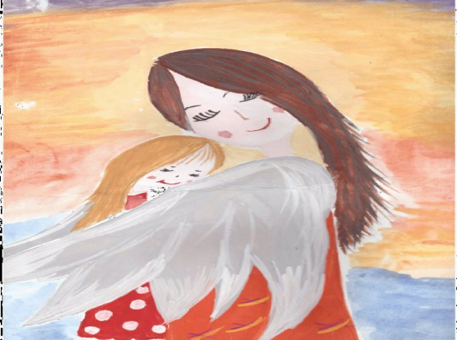
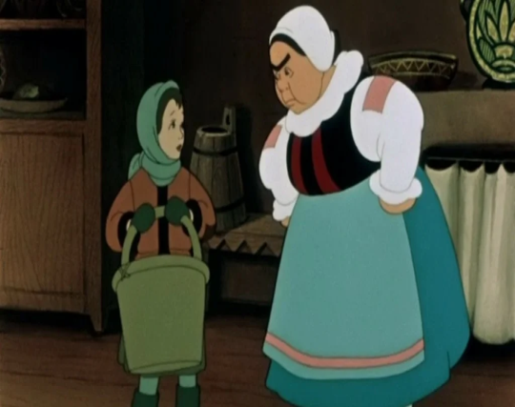
Образ мамы - двойственный
Ангел-маменька | Мачеха
Всегда нежная и любящая. Принимает тебя любым, даже когда ты не такой хороший. Она уступает. Всегда готова утешить. Знает, как сделать тебе хорошо. К тому же, она веселая и красивая, не зануда, молода и хорошо выглядит. Она всегда рада тебе и твоим успехам, верит в тебя, она никогда не ревнует, не конкурирует. Образ слащавый, иногда до тошноты. | Она вечно недовольна: что ни делай, все не так. Может быть холодной, властной, неприступной. Бывает и просто глупа, и некрасива, и противна, а иногда агрессивна и попросту страшна. А еще она любит других детей явно больше, чем тебя, и вся ее забота – как отравленное яблоко.

Slide 19
2-3 года
Первая встреча ребенка с маминой темной стороной – всегда шок. Вдруг добрая и ласковая мама превратилась в холодную и жесткую. Она бывает недовольна, сердита, грустна, а иногда вообще может накричать, рассвирепеть, ударить тебя...

Slide 20
Дошкольный возраст
Постепенно ребенок обретает способность испытывать сложные чувства и различать более сложные образы. Он начинает видеть в маме одновременно и светлую, и темную сторону, и помнит, например, что даже когда мама его ругает, она все равно любит. Даже если сейчас мама не рядом, она про тебя не забыла, не разлюбила. Для того, чтобы удерживать два таких разных образа в сознании, мозг должен созреть. Раньше шести-семи лет мало кому это удается. Тогда образ матери все еще близок к идеальному, но он становится более сложным и реальным. “Мачехина” сторона по-прежнему не нравится ребенку, но он уже готов отчасти ее принимать.

Slide 21
Младший школьный возраст
В возрасте 9-10 лет ребенок готовится к сепарации от семьи. Он начинает проводить большую часть своего времени вне семьи, в большом мире. В это время он обычно обращается к тем сторонам матери, которые для него ресурсны: приходит, когда что-то не так, когда его обидели, он устал и хочет тепла. В это время еще хочется побыть маленькими, даже на ручках посидеть. Это попытка напитаться ресурсом перед рывком в сепарацию: обычно для отношений с родителями это достаточно мирный, спокойный период.

Slide 22
Подростковый возраст
Теперь ребенку нужно избавиться от маминой ласки, преодолеть идеализацию, научиться жить без ангела маменьки, который постоянно жалеет и утешает. И вот тут-то на помощь ребенку приходит та темная, “злая” часть маминого образа. Каждая мама обязана быть и маменькой, и мачехой: Если бы мама была бы всегда идеальной и безупречной, то как бы мы от нее отделились? Когда мама ворчит, отстраняется, ведет себя глупо, злится или что-то замышляет – в эти моменты тебе становится легко сказать ей: - А я думаю по-другому! Я не согласен! Я не буду так, как ты! Мне не нравится! Я сам по себе! Здесь заключен наш огромный внутренний ресурс. Возможность защитить себя, если раньше не решался. Подвергнуть сомнению, поспорить, выразить свое мнение. Поэтому “мачехины” стороны оказываются максимально востребованными: подростки их очень остро видят, болезненно переживают, иногда дают родителям бурную обратную связь.

Slide 23
Юность
Ребенок сепарируется от мамы, и на выходе из детства к нам должно прийти понимание, что мама – это просто мама. В этом и есть задача преодоления амбивалентности – уйти от идеализации, демонизации, страха, увидеть в маме обыкновенного человека. Конечно, этот путь нельзя пройти аккуратненько, по календарю. Каждому для этого нужен определенный ресурс – отношения с друзьями, с партнером, чтение книг, психотерапия. Но, пройдя этот путь, мы получаем возможность просто жить и радоваться, что мама у вас есть, и что она вот такая.

Slide 24
Машина времени есть… у нас самих!
Перейти от болезненной зависимости к здоровой автономии - той самой, которая нужна, чтобы жить своей жизнью и двигаться вперед.

Slide 25
СПАСИБО
ЗА ВНИМАНИЕ!

